Slide 1

B
Размагничивание
+Br
Намагничивание
-H2
-Hc
+Hc
H1
H(Эрстед)
-Br
Е = wSdB/dt
Hl= IW

Slide 2
Матрица ферритовых колец памяти
Шины адрес ячейки
Шины считывания информации

Slide 3
Магнитооптическая технология памяти
Лазер
200С0
N
-
При считывании информации разный угол отражения света Лазер в режиме низкой мощности
+
S
Запись информации . Лазер в
режиме большой мощности

Slide 4
Оптические устройства памяти
Фотоэлемент
Лазер
Отраженный луч
Отражающий слой
Акриловый слой
Защитное покрытие

Slide 5
Электронные устройства хранения информации
_
_
С
С
ПЗ
З
Iис Uис
УЗ
Iис Uис
Uу
И
Uу
И
+
+

Slide 6
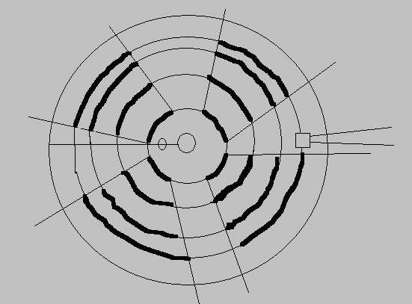
Устройство дискового накопителя
Вращение диска
Головка записи-считывания
Индекс
Поиск трека
Шпиндель
Сектор 1
Трек 0
Зона намагниченности

Slide 7
Кодирование информации на диске
Частотная модуляция FM
Бит Инфор синхро импульс
0
0
0
Модифицированная
Частотная модуляция МFM
Ячейка Окна
Групповое кодирование
RLL(Run Lens Limited)
Работа в ограниченной длине
Группа ячеек в секторе от 2 до 7- RLL2.7

Slide 8
Методы кодирования информации
Uи
1
0
0
0
1
t FM
Uи
1
0
0
0
1
t МFM
Uи
Байт
Направление изменения маг. потока
t RLL:
Тетрада 5 раз код
Тетрада 5 раз код

Slide 9
Структура сектора
Информация
Загол
овок
Иде
нти
фик
атор
№ц
,г,с
Конт
рольн
код
Серво информация
Для наведения головки
Зазор
Запись и считывание информации происходит по -секторно

